Slide 1
经传多赢
短线突击营
经传多赢
短线突击营
.
每周日至周四 19:30-20:15 火爆开讲

Slide 2
阴线洗盘
蓄势新高
主讲老师
杨春虎
课程日期
2024.11.12
执业编号
A1120619100003
中国·广州

Slide 3
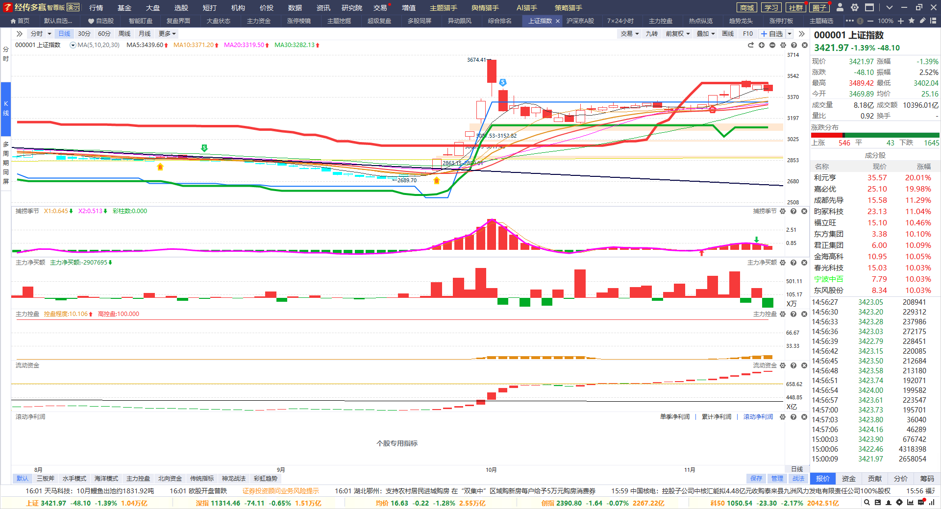
阴线调整，资金新高
牛线压力，日线死叉，阴线调整，资金流入，热点分化，洗盘持续
静待熊线上移后第一个金叉的机会，资金新高

Slide 4
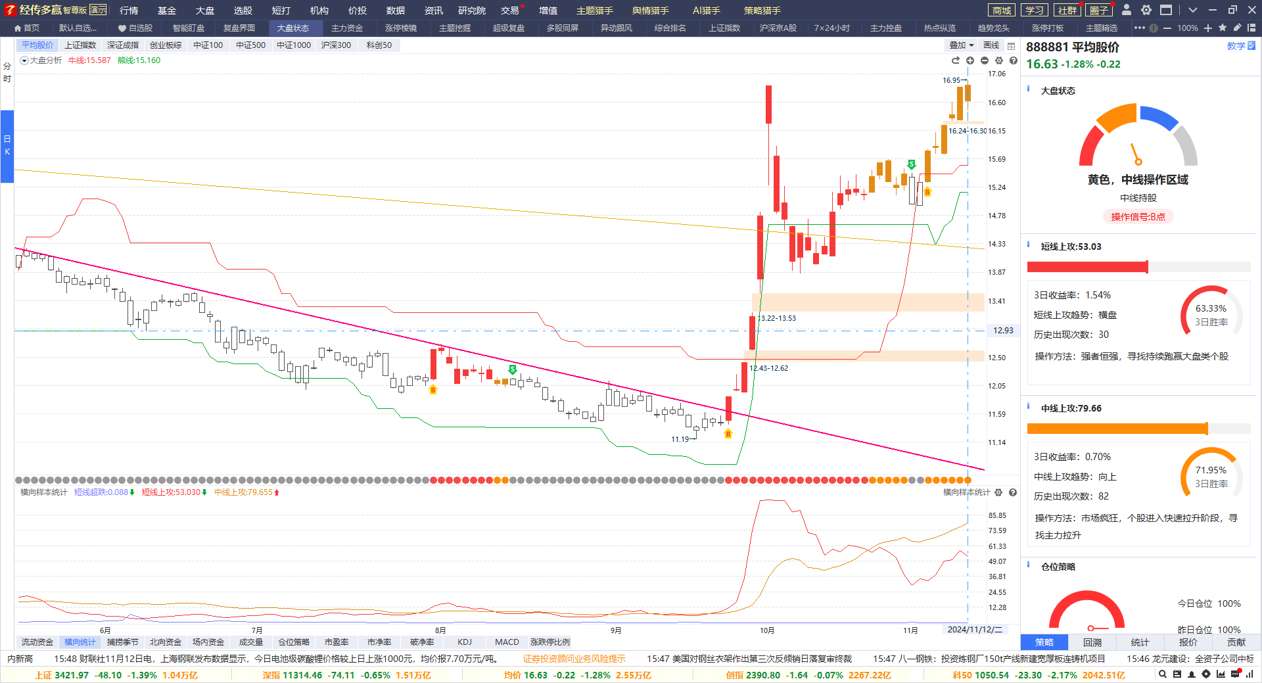
周线金叉，强者控盘
平均股价周线金叉，资金持续流入，日线死叉，洗盘开始
中线上攻持续增加，短线上攻反复，高低切换，回避高位股的调整风险
关注周线金叉，日线死叉末端，资金流入，控盘增加的看机会

Slide 5
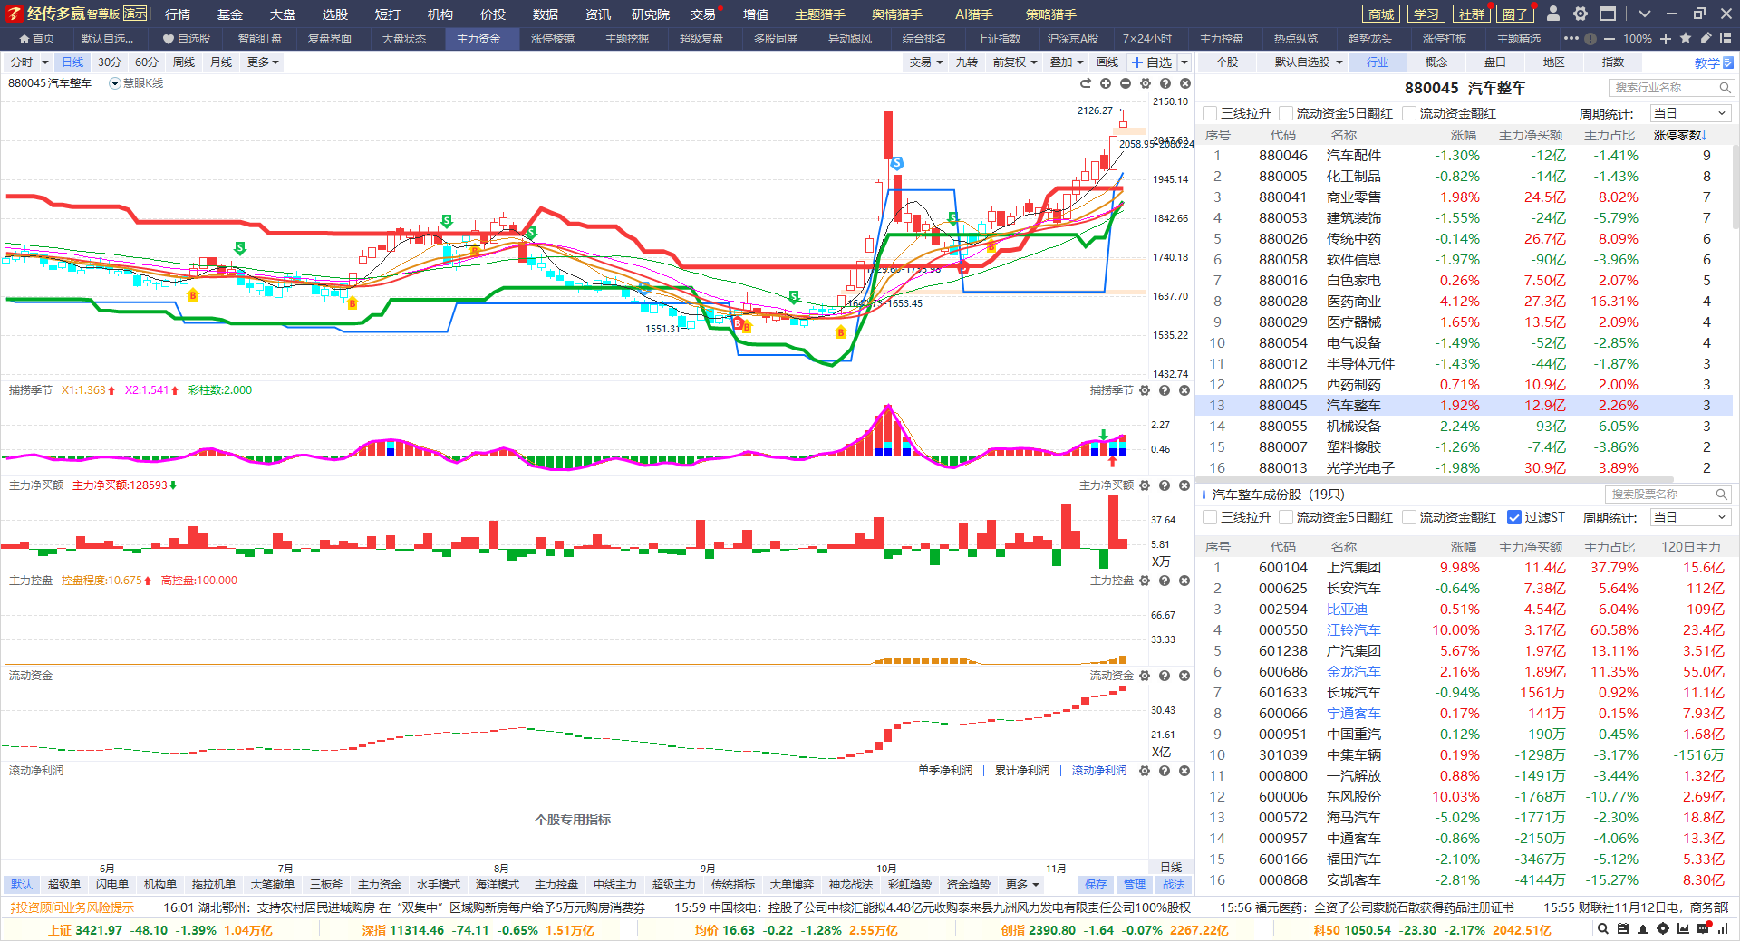
周线金叉，日线控盘
选择标准：资金流入，红肥绿瘦，突破牛熊线，周线金叉区域，日线金叉
资金维持，周线金叉区域，日线金叉区域：园区，汽车，医药商业，西药，化学等
涨停：汽配，化工，商业，建筑

Slide 6
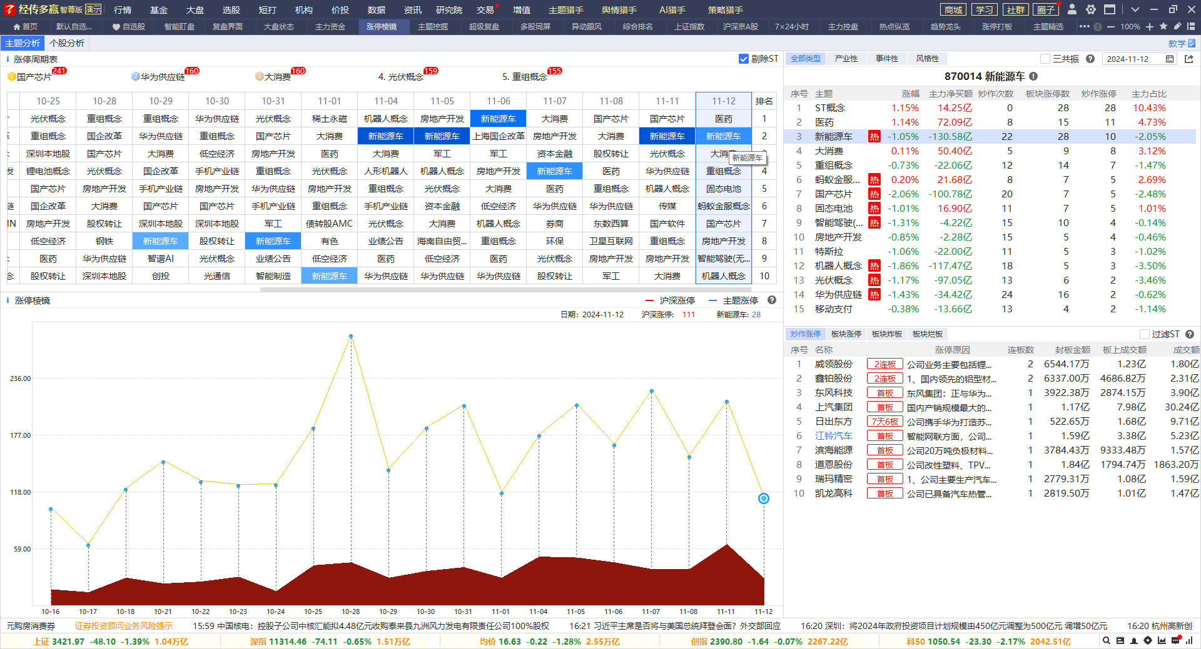
重组+硬科技
控盘双龙
周线金叉区域+涨停前五，重组+其他热点
热点三要素：政策扶持，持续发酵，产业规模

Slide 7
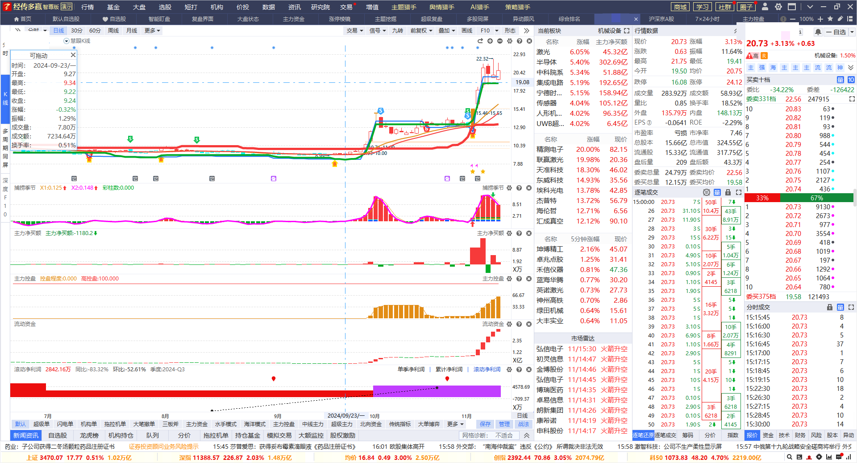
控盘回档
控盘回档，股价突破回踩，日线金叉，资金流入
控盘再次增加，关注控盘增加熊线上移的机会

Slide 8
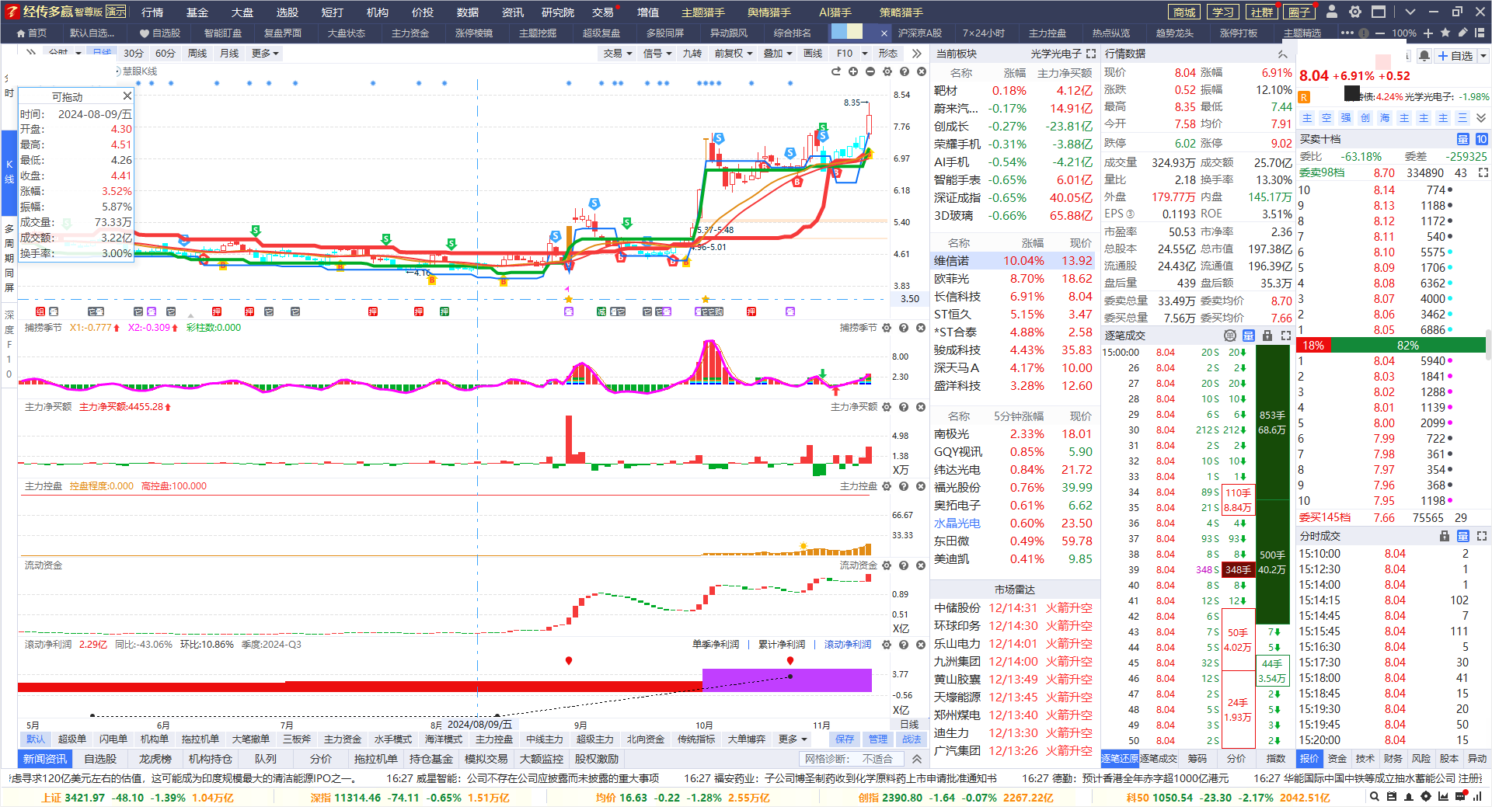
控盘回档
控盘回档，股价突破回踩，日线金叉末端，资金流入
控盘再次增加，关注控盘增加熊线上移的机会

Slide 9
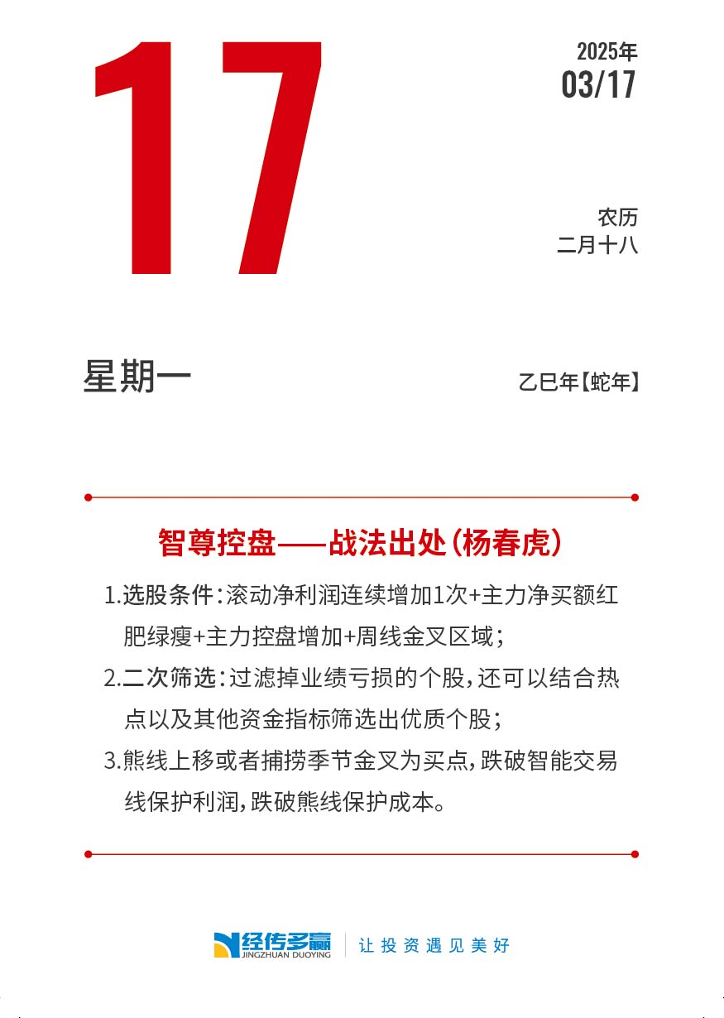
2025投资日历赢历
日历封面
日历月度页
日历内页
惊喜预售价98元
扫码抢购👇 包邮
12月上旬发货

Slide 10
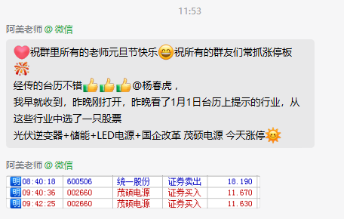
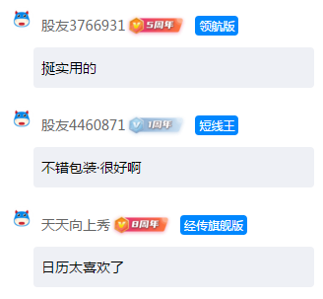
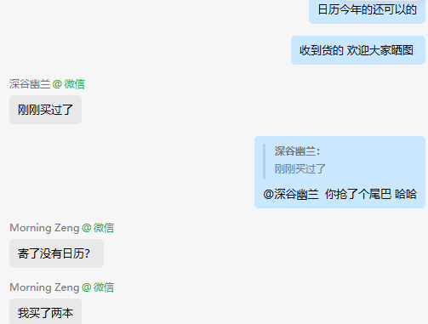
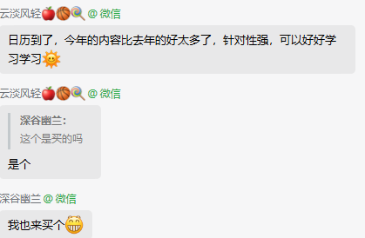
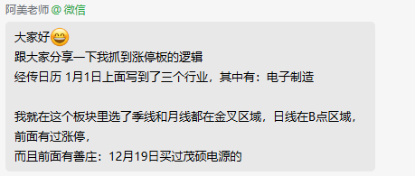
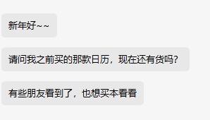
经传投资日历历年好评
惊喜预售价98元
扫码抢购👇 包邮
用户看了经传日历抓到涨停板

Slide 12
让投资遇见美好
我司所有工作人员均不允许推荐股票、不允许承诺收益、不允许代客理财、不允许合作分成、不允许私下收款，如您发现有任何违规行为，请立即拨打400-9088-988向我们举报！
风险提示：所有信息及观点均来源于公开信息及经传软件信号显示，仅供参考，不构成最终投资依据，软件作为辅助参考工具，无法承诺收益，投资者应正视市场风险，自主作出投资决策并自行承担投资风险。投资有风险，入市须谨慎！

